Slide 1
ОМС – медицинская организация
Информационная система для автоматизации деятельности отдела статистики медицинской организации

Slide 2
Нормативно- правовые акты
ФЗ об обязательном медицинском страховании в Российской федерации №326 ФЗ от 29.10.2010 г.
Правила ОМС, утвержденные Приказом Министерства здравоохранения и социального развития Российской Федерации №158н от 28.02.2011 г.
Приказ ФФОМС об утверждении общих принципов построения и функционирования информационных систем и порядка информационного взаимодействия в сфере ОМС №79 от 07.04.2011 года
Соглашение о тарифах на оплату медицинской помощи по ОМС на территории Хабаровского края от 22.12.2017 (с доп. Соглашениями)

Slide 3
Основные функции ИС ОМС-МО
Ввод и импорт информации из стороннего ПО (в том числе Пациент) об оказанной медицинской помощи;
Персонифицированный учет медицинской помощи, оказанной застрахованным лицам в сфере ОМС;
Ведение нормативно-правовой информации в сфере ОМС: справочники федерального уровня, регионального уровня, уровня МО, специализированные справочники по ведению МЭК, МЭЭ;
Формирование и отправка сообщений в ТФОМС с реестрами счета за оказанную медицинскую помощь;

Slide 4
Дополнительные функции
Взаимодействие со сторонними информационными системами (такими, как например, в Хабаровском крае - РЕФОМС, Пациент, ИС «БАРС. Здравоохранение - ТФОМС»)
Проверка реестров счетов перед отправкой в ТФОМС (СМО) на ошибки;
Выгрузка различной информации формате xml, в соответствии с действующим 79 Приказом
Получение различных отчетов (с выгрузкой в Excel)

Slide 5
Окно программы с отображением счетов за оказанные услуги

Slide 6
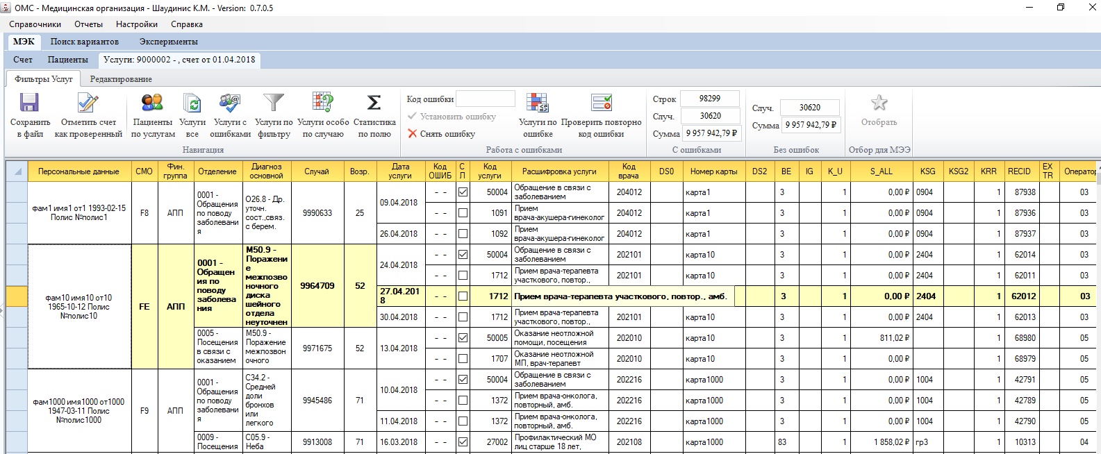
Анализ информации по случаям

Slide 7
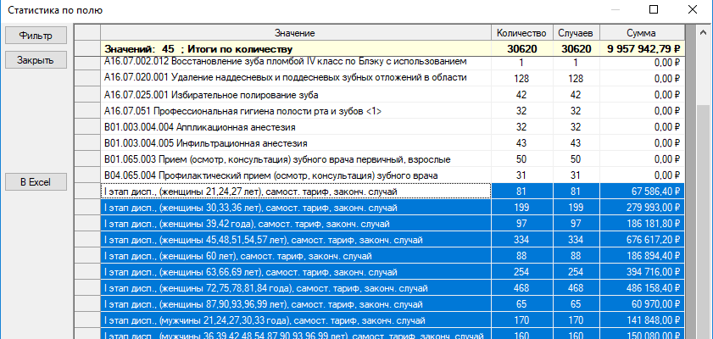
Статистические данные счета

Slide 8
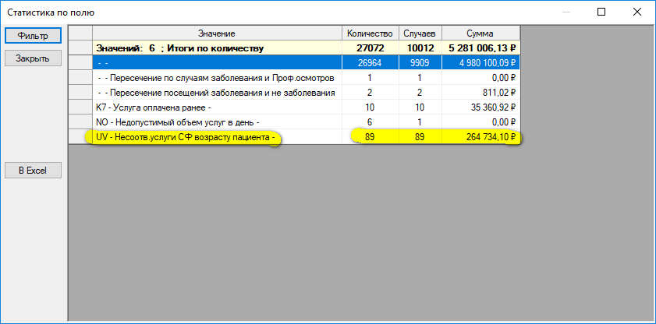
Ошибочные сведения в счете

Slide 9
Технические требования
Сервер
Клиентское рабочее место
Компьютер и процессор: 32-разрядный (x86) процессор с тактовой частотой 4 ГГц или выше;
Память: от 4 ГБ ОЗУ;
Жесткий диск: от 10,0 ГБ свободного места на жестком диске;
Операционная система: минимум Windows 7, желательно Windows Server 2008 или более поздние версии.
MS SQL Server R2 не ниже 2008.
Компьютер и процессор: 32-разрядный (x86) процессор с тактовой частотой 1 ГГц или выше;
Память: от 1 ГБ ОЗУ.
Жесткий диск: от 500 МБ свободного места на жестком диске;
Операционная система: минимум Windows XP (SP3).
Microsoft .NET Framework 4.

Slide 10
Способ распространения ИС
Программа ОМС – МО распространяется бесплатно, на условиях лицензионного соглашения
Для ознакомления программу можно скачать по ссылке www.shaudinis.ru/oms
Инструкции по установке и начальной настройке www.shaudinis.ru/oms
Наш канал на youtube, где размещены материалы об информационной системе «ОМС-МО»
www.youtube.com/channel/UCGIER0gxquw5dD6cRUwGDmg

Slide 11
Спасибо за внимание!
Остались вопросы, задайте их удобным для Вас способом:
Телефон:
+7(924)214-88-03 Константин
+7(999)080-52-56 Екатерина
E-MAIL:
shaudinis@hotmail.com
web:
www.shaudinis.ru

